Slide 1
Työllisyys- ja työttömyysaste 2009 - 2025 Lähde: Tilastokeskus, Työvoimatutkimus

Slide 2
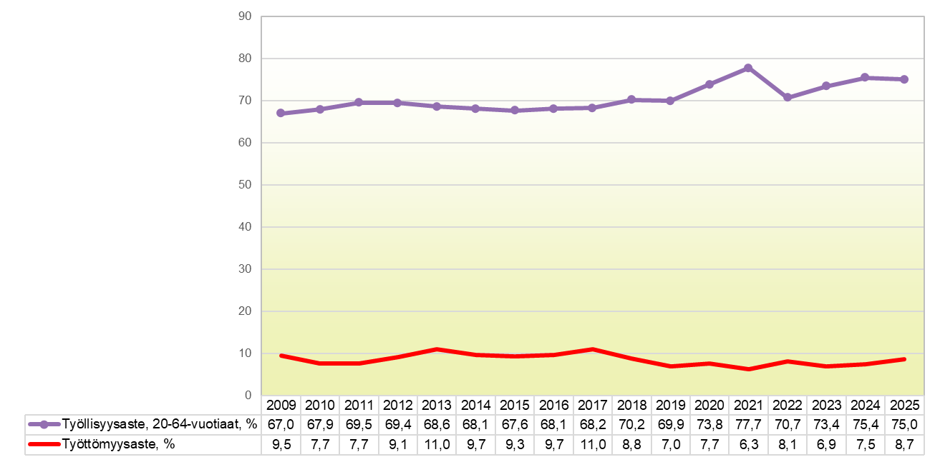
Työllisyysaste (20-64-v.) ja työttömyysaste Etelä-Savossa 2009 - 2025, %
Lähde: Tilastokeskus, Työvoimatutkimus (työttömyysaste lasketaan 15-74-vuotiaista) päivitetty: 28.1.2026 / jk

Slide 3
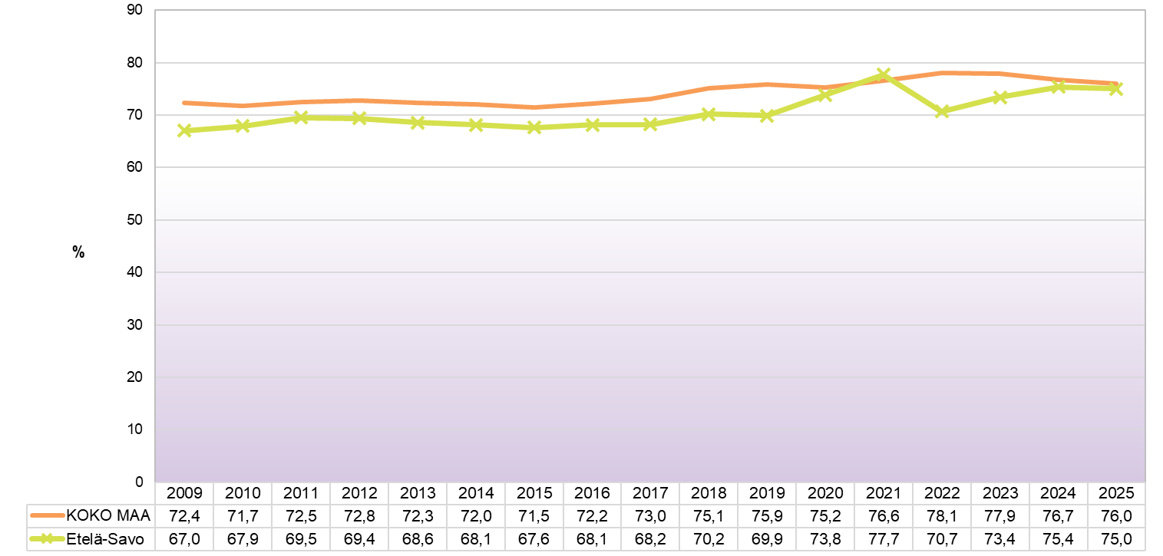
Työllisyysaste (20-64-v.) Etelä-Savossa ja koko maassa 2009 - 2025, %
Lähde: Tilastokeskus, Työvoimatutkimus päivitetty: 28.1.2026 / jk

Slide 4
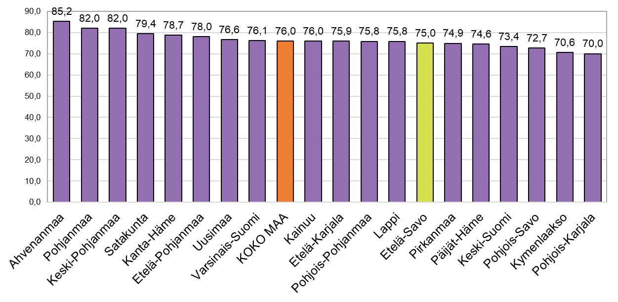
Työllisyysaste maakunnittain (20-64-v.) 2025, %
Lähde: Tilastokeskus, Työvoimatutkimus päivitetty: 28.1.2026 / jk

Slide 5
Työllisyysaste maakunnittain (20-64-v.) 2009 - 2025, %
Alue | 2009 | 2010 | 2011 | 2012 | 2013 | 2014 | 2015 | 2016 | 2017 | 2018 | 2019 | 2020 | 2021 | 2022 | 2023 | 2024 | 2025
KOKO MAA | 72,4 | 71,7 | 72,5 | 72,8 | 72,3 | 72,0 | 71,5 | 72,2 | 73,0 | 75,1 | 75,9 | 75,2 | 76,6 | 78,1 | 77,9 | 76,7 | 76,0
Uusimaa | 78,0 | 77,1 | 77,5 | 77,3 | 76,7 | 76,3 | 75,7 | 76,3 | 76,2 | 77,8 | 78,3 | 77,3 | 78,9 | 80,5 | 79,3 | 77,9 | 76,6
Varsinais-Suomi | 74,4 | 72,4 | 72,8 | 74,5 | 72,1 | 70,5 | 70,5 | 71,8 | 73,0 | 76,0 | 76,8 | 76,8 | 78,3 | 78,8 | 78,4 | 77,2 | 76,1
Satakunta | 71,7 | 70,3 | 71,1 | 71,5 | 71,6 | 70,4 | 71,2 | 71,0 | 70,5 | 74,0 | 74,6 | 75,6 | 75,7 | 76,0 | 78,4 | 78,3 | 79,4
Kanta-Häme | 71,5 | 71,6 | 73,6 | 74,6 | 73,3 | 75,4 | 73,5 | 72,2 | 76,4 | 77,5 | 78,1 | 78,1 | 76,0 | 78,8 | 81,0 | 78,5 | 78,7
Pirkanmaa | 71,9 | 70,8 | 71,4 | 71,4 | 71,3 | 71,3 | 70,1 | 69,5 | 71,4 | 74,2 | 75,4 | 74,9 | 75,6 | 78,7 | 76,7 | 75,7 | 74,9
Päijät-Häme | 70,2 | 69,1 | 68,7 | 70,8 | 69,0 | 67,4 | 70,4 | 73,6 | 72,5 | 74,5 | 75,3 | 74,8 | 74,7 | 75,0 | 77,3 | 73,5 | 74,6
Kymenlaakso | 69,1 | 65,7 | 69,3 | 71,6 | 67,7 | 64,3 | 64,6 | 65,1 | 68,0 | 69,0 | 70,8 | 70,5 | 73,9 | 76,1 | 72,9 | 71,7 | 70,6
Etelä-Karjala | 69,5 | 66,8 | 67,7 | 67,4 | 67,3 | 70,0 | 67,8 | 67,1 | 65,6 | 70,8 | 71,0 | 65,4 | 71,2 | 73,8 | 75,6 | 74,6 | 75,9
Etelä-Savo | 67,0 | 67,9 | 69,5 | 69,4 | 68,6 | 68,1 | 67,6 | 68,1 | 68,2 | 70,2 | 69,9 | 73,8 | 77,7 | 70,7 | 73,4 | 75,4 | 75,0
Pohjois-Savo | 65,5 | 66,8 | 67,1 | 68,9 | 71,5 | 71,5 | 69,3 | 69,9 | 70,5 | 72,1 | 73,3 | 73,6 | 75,1 | 77,4 | 77,2 | 76,4 | 72,7
Pohjois-Karjala | 63,0 | 65,4 | 65,6 | 64,2 | 63,8 | 65,9 | 64,4 | 63,4 | 65,9 | 69,7 | 69,2 | 66,9 | 68,3 | 72,5 | 71,8 | 70,6 | 70,0
Keski-Suomi | 67,8 | 67,7 | 68,6 | 67,4 | 67,0 | 69,1 | 66,8 | 68,0 | 69,1 | 70,9 | 72,9 | 71,4 | 72,0 | 75,3 | 74,3 | 74,9 | 73,4
Etelä-Pohjanmaa | 71,0 | 70,8 | 72,9 | 73,5 | 72,9 | 74,3 | 73,5 | 74,4 | 76,3 | 79,4 | 80,7 | 80,2 | 80,4 | 79,4 | 82,0 | 77,5 | 78,0
Pohjanmaa | 76,6 | 76,1 | 75,1 | 76,9 | 76,6 | 75,8 | 76,9 | 78,2 | 77,0 | 79,7 | 78,3 | 78,2 | 82,2 | 84,1 | 83,1 | 83,2 | 82,0
Keski-Pohjanmaa | 72,2 | 71,8 | 74,9 | 75,2 | 76,0 | 73,4 | 75,4 | 76,7 | 80,9 | 78,0 | 80,1 | 78,7 | 77,7 | 77,3 | 76,3 | 78,4 | 82,0
Pohjois-Pohjanmaa | 68,8 | 67,9 | 69,5 | 69,2 | 69,6 | 68,8 | 67,7 | 69,8 | 72,6 | 74,0 | 73,8 | 73,1 | 73,7 | 75,8 | 76,1 | 74,1 | 75,8
Kainuu | 65,8 | 66,1 | 68,1 | 66,1 | 64,6 | 61,7 | 62,0 | 65,4 | 66,9 | 67,2 | 72,7 | 69,1 | 76,4 | 73,5 | 77,1 | 78,5 | 76,0
Lappi | 63,6 | 64,7 | 65,4 | 65,2 | 66,0 | 65,5 | 68,4 | 68,5 | 67,2 | 70,5 | 74,1 | 71,8 | 71,6 | 73,8 | 79,4 | 77,2 | 75,8
Ahvenanmaa | 84,1 | 83,0 | 84,2 | 85,9 | 84,8 | 85,6 | 86,0 | 85,4 | 88,1 | 84,6 | 84,4 | 86,2 | 89,1 | 89,7 | 84,3 | 86,4 | 85,2
Lähde: Tilastokeskus, Työvoimatutkimus päivitetty: 28.1.2026 / jk

Slide 6
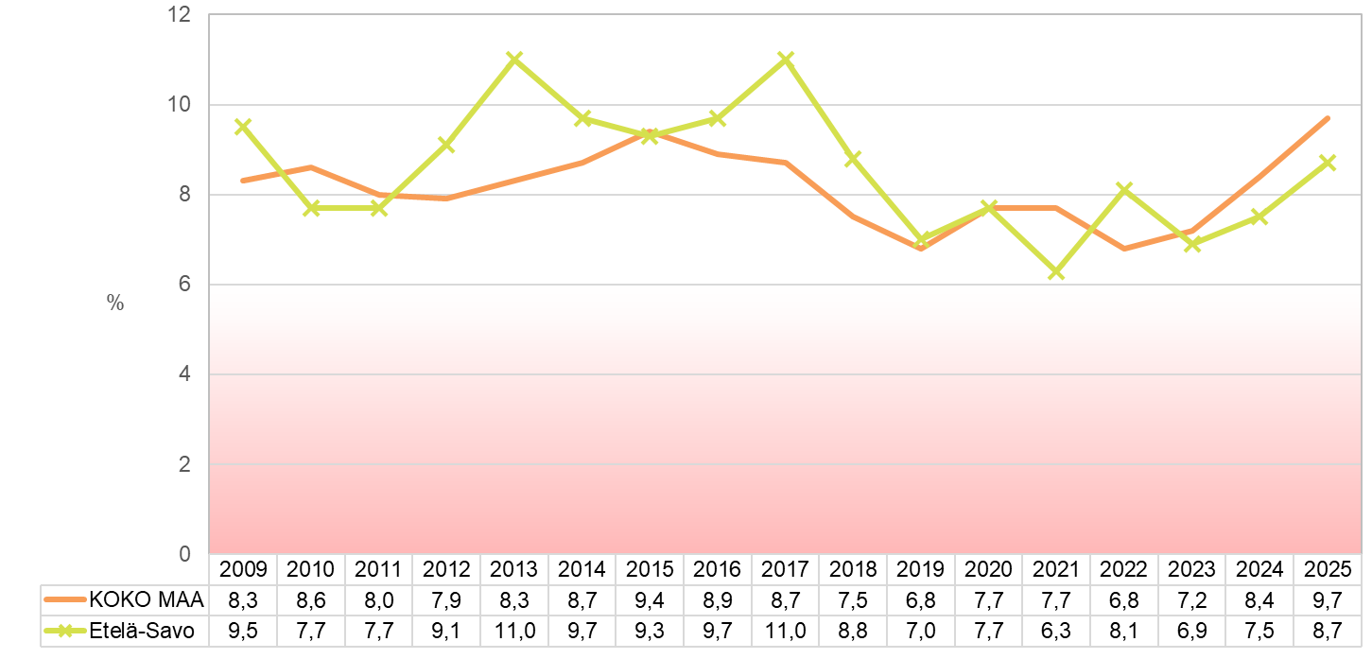
Työttömyysaste Etelä-Savossa ja koko maassa 2009 - 2025, %
Lähde: Tilastokeskus, Työvoimatutkimus (työttömyysaste lasketaan 15-74-vuotiaista) päivitetty: 28.1.2026 / jk

Slide 7
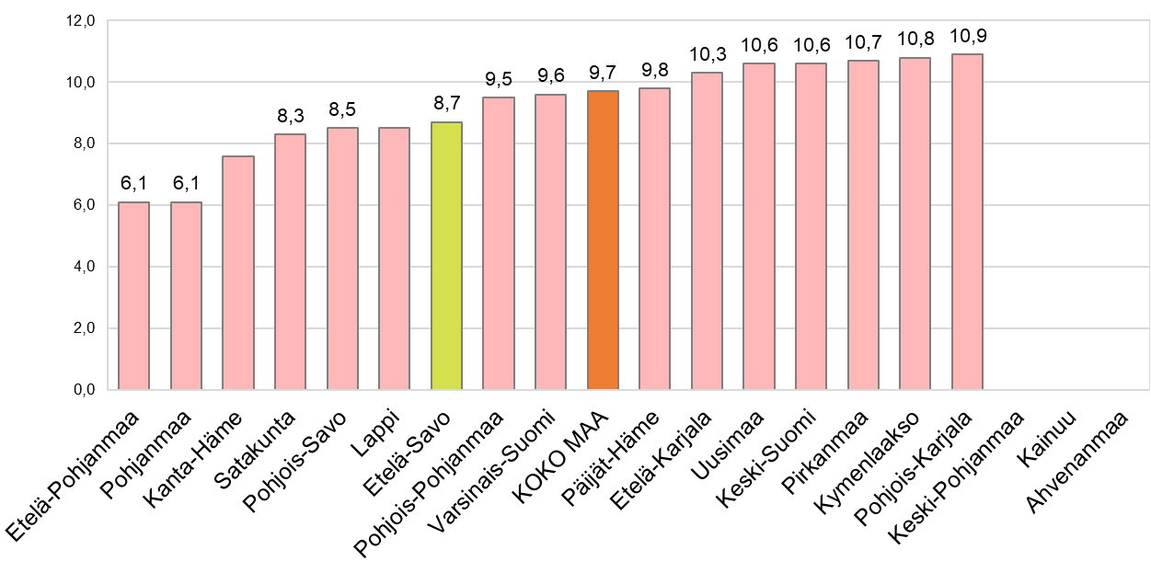
Työttömyysaste maakunnittain 2025, %
Lähde: Tilastokeskus, Työvoimatutkimus (työttömyysaste lasketaan 15-74-vuotiaista) päivitetty: 28.1.2026 / jk

Slide 8
Työttömyysaste maakunnittain 2009 - 2025, %
Alue | 2009 | 2010 | 2011 | 2012 | 2013 | 2014 | 2015 | 2016 | 2017 | 2018 | 2019 | 2020 | 2021 | 2022 | 2023 | 2024 | 2025
KOKO MAA | 8,3 | 8,6 | 8,0 | 7,9 | 8,3 | 8,7 | 9,4 | 8,9 | 8,7 | 7,5 | 6,8 | 7,7 | 7,7 | 6,8 | 7,2 | 8,4 | 9,7
Uusimaa | 6,4 | 6,6 | 6,1 | 6,6 | 7,0 | 7,5 | 8,0 | 7,6 | 7,9 | 7,2 | 6,5 | 7,3 | 7,7 | 6,7 | 7,6 | 8,9 | 10,6
Varsinais-Suomi | 7,6 | 8,4 | 8,1 | 7,7 | 9,1 | 9,7 | 10,3 | 9,6 | 8,8 | 7,1 | 6,2 | 7,1 | 6,9 | 8,4 | 6,8 | 8,3 | 9,6
Satakunta | 7,7 | 8,6 | 6,2 | 7,2 | 7,9 | 7,4 | 9,1 | 9,5 | 8,9 | 6,4 | 6,6 | 7,5 | 8,1 | 7,0 | 7,2 | 7,6 | 8,3
Kanta-Häme | 7,4 | 9,6 | 6,7 | 7,0 | 6,8 | 6,9 | 8,8 | 6,6 | 7,4 | 6,6 | 4,7 | 5,8 | 6,2 | 6,6 | 6,9 | 7,2 | 7,6
Pirkanmaa | 10,0 | 10,0 | 10,1 | 9,7 | 9,8 | 9,5 | 10,9 | 11,0 | 10,6 | 8,7 | 7,5 | 8,1 | 8,4 | 6,6 | 7,0 | 9,5 | 10,7
Päijät-Häme | 8,8 | 9,4 | 9,5 | 8,3 | 8,2 | 10,6 | 9,3 | 8,2 | 7,4 | 7,6 | 6,4 | 8,0 | 8,6 | 5,7 | 8,6 | 9,7 | 9,8
Kymenlaakso | 8,4 | 11,5 | 10,8 | 7,7 | 9,2 | 11,6 | 12,5 | 12,0 | 10,5 | 9,6 | 8,8 | 9,2 | 8,5 | 7,3 | 9,1 | 11,0 | 10,8
Etelä-Karjala | 10,2 | 10,6 | 10,1 | 6,9 | 7,8 | 8,0 | 9,9 | 9,2 | 8,8 | 8,4 | 8,2 | 9,7 | 8,9 | 9,0 | 7,9 | 10,0 | 10,3
Etelä-Savo | 9,5 | 7,7 | 7,7 | 9,1 | 11,0 | 9,7 | 9,3 | 9,7 | 11,0 | 8,8 | 7,0 | 7,7 | 6,3 | 8,1 | 6,9 | 7,5 | 8,7
Pohjois-Savo | 11,0 | 10,3 | 10,6 | 8,4 | 8,1 | 8,6 | 9,7 | 9,5 | 8,8 | 8,0 | 6,8 | 7,4 | 7,9 | 6,1 | 7,0 | 6,2 | 8,5
Pohjois-Karjala | 13,3 | 12,4 | 12,7 | 11,8 | 12,0 | 10,8 | 10,9 | 14,5 | 12,0 | 8,9 | 10,4 | 13,3 | 9,7 | 7,0 | 7,9 | 9,6 | 10,9
Keski-Suomi | 11,2 | 9,7 | 9,5 | 9,2 | 10,0 | 10,4 | 11,4 | 10,5 | 10,6 | 9,0 | 7,2 | 9,6 | 9,5 | 7,0 | 9,2 | 8,5 | 10,6
Etelä-Pohjanmaa | 8,1 | 8,4 | 7,3 | 7,2 | 7,9 | 8,1 | 8,9 | 7,2 | 6,9 | 4,5 | 4,7 | 5,8 | 5,8 | 5,7 | 4,3 | 6,1 | 6,1
Pohjanmaa | 6,0 | 6,6 | 6,5 | 6,3 | 5,8 | 6,1 | 7,3 | 5,5 | 7,0 | 4,8 | 4,5 | 5,7 | 4,6 | 3,7 | 4,3 | 3,9 | 6,1
Keski-Pohjanmaa | 6,3 | 6,7 | . | . | . | 7,4 | . | . | . | . | . | 7,1 | . | . | . | . | .
Pohjois-Pohjanmaa | 9,9 | 10,2 | 8,8 | 9,5 | 9,9 | 10,0 | 10,1 | 9,8 | 8,7 | 7,0 | 7,9 | 8,2 | 7,4 | 6,8 | 7,3 | 9,3 | 9,5
Kainuu | 9,4 | 9,1 | 7,6 | 10,5 | 11,8 | 17,5 | 15,6 | 10,6 | 11,7 | 10,8 | 7,6 | 7,2 | . | . | . | . | .
Lappi | 11,6 | 11,2 | 10,4 | 10,3 | 10,3 | 9,6 | 11,7 | 10,4 | 10,4 | 8,8 | 8,3 | 9,2 | 9,2 | 7,5 | 6,2 | 7,2 | 8,5
Ahvenanmaa | . | . | . | . | . | . | . | . | . | . | . | . | . | . | . | . | .
. tieto on puuttuva tai tieto on liian epävarma esitettäväksi.
Lähde: Tilastokeskus, Työvoimatutkimus (työttömyysaste lasketaan 15-74-vuotiaista) päivitetty: 28.1.2026 / jk

